Slide 1
2301110334 서지환

Slide 2
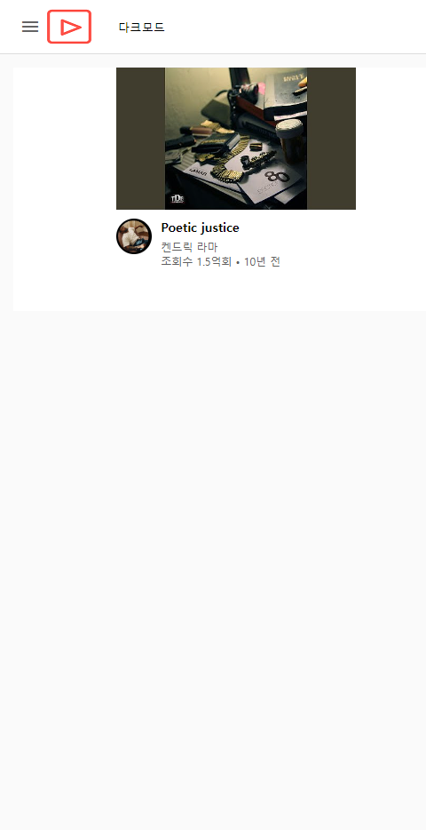
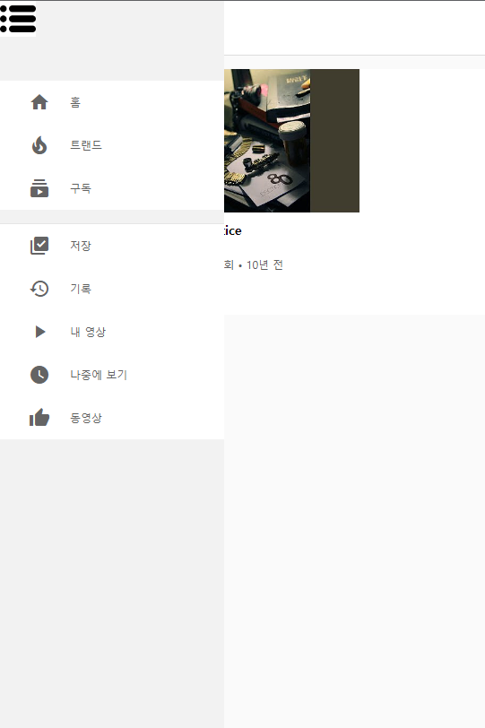
기본화면 메뉴 슬라이드기능 추가

Slide 3
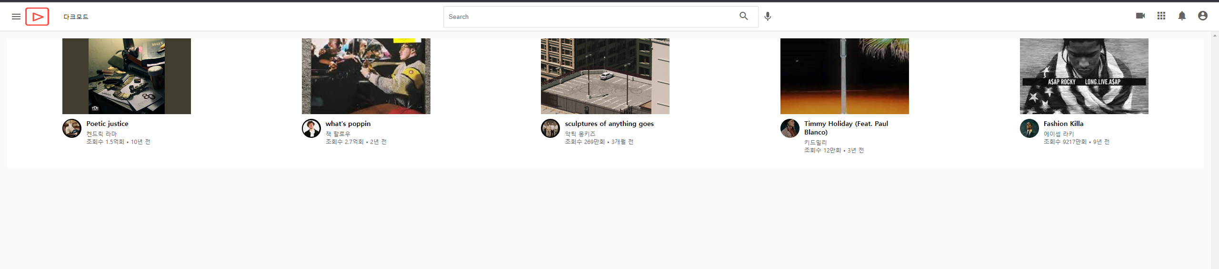
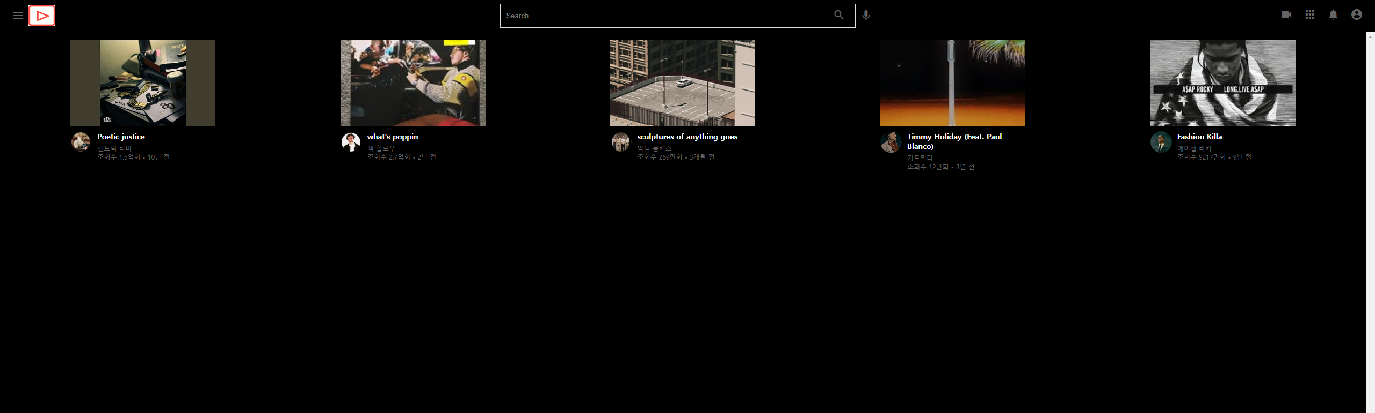
2. 일반모드에서 다크모드 토글기능

Slide 4
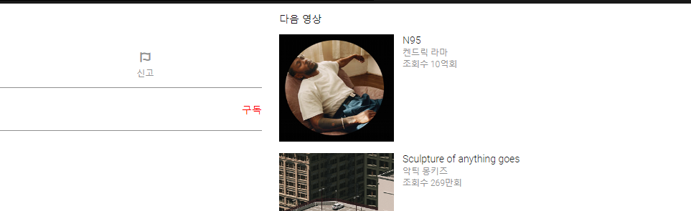

3. 사진 팝업 기능

